Slide 1

ANÁLISIS DE ACCESO A LA VIVIENDA JOVEN EN ESPAÑA
2020-2023
Lucía Ruiz

Slide 2

ACCESO A LA VIVIENDA PARA JÓVENES EN ESPAÑA:
¿REALIDAD O UTOPÍA?
Este proyecto analiza, desde una perspectiva de datos, la capacidad real de compra de vivienda de los jóvenes españoles, comparando su situación con la media general, observando diferencias entre comunidades autónomas y estudiando la evolución de este esfuerzo económico entre los años 2020 y 2024.

Slide 3

OBJETIVOS
Evaluar el esfuerzo económico que implica comprar una vivienda para la juventud española.
Analizar la evolución temporal de la accesibilidad de la vivienda en los últimos años.
Comparar entre comunidades autónomas el acceso a la vivienda según salario, precio por metro cuadrado y superficie estimada.
Explorar el impacto del tipo de interés en la capacidad de compra.

Slide 4

FUENTES DE DATOS
INE: superficie media de vivienda por comunidad.
Idealista: precios de vivienda por m2.
INE - EPA: salarios medios por edad y comunidad autónoma.
Banco de España: tipos de interés de hipotecas.

Slide 5
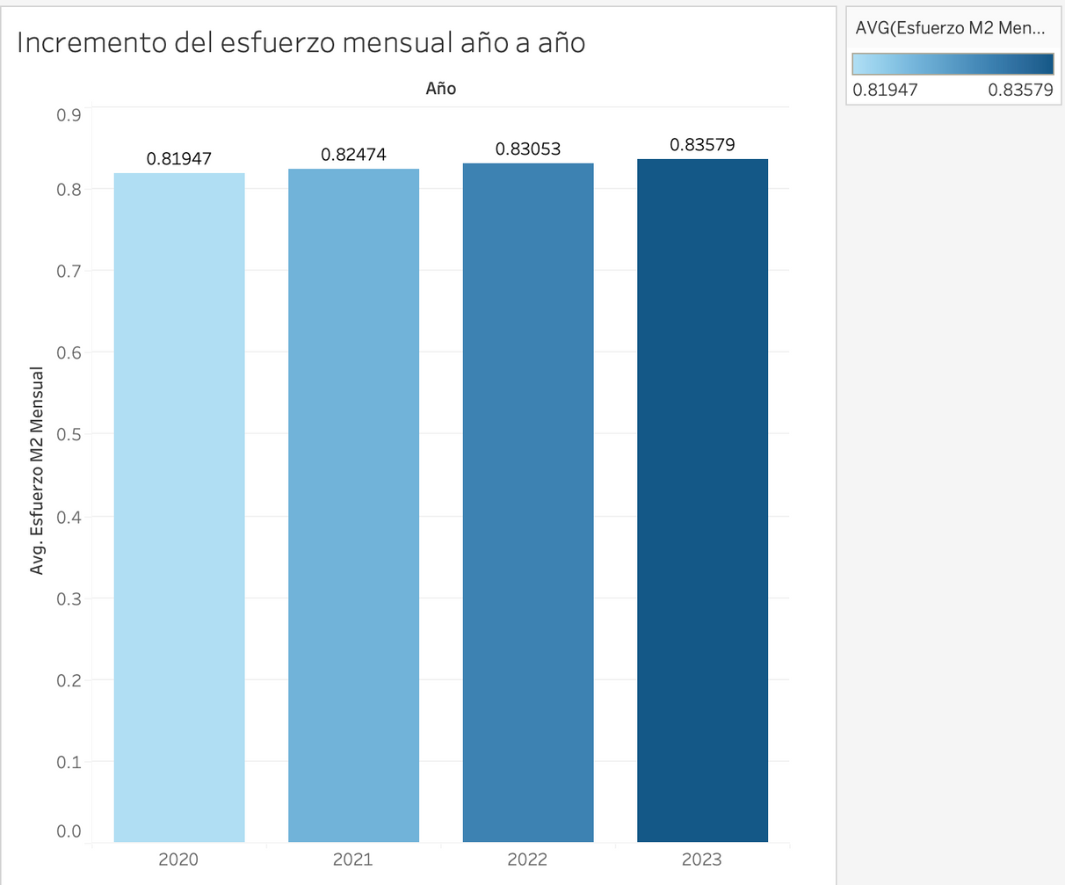
¿HA MEJORADO O EMPEORADO EL ACCESO A LA VIVIENDA EN LOS ÚLTIMOS AÑOS?
Evolución del esfuerzo económico medio en España (2020–2023)
El esfuerzo mensual medio ha crecido un 2% entre 2020 y 2023, pero la subida es constante.
*Esfuerzo 1=100% de tu salario para pagar 1 metro2.

Slide 6
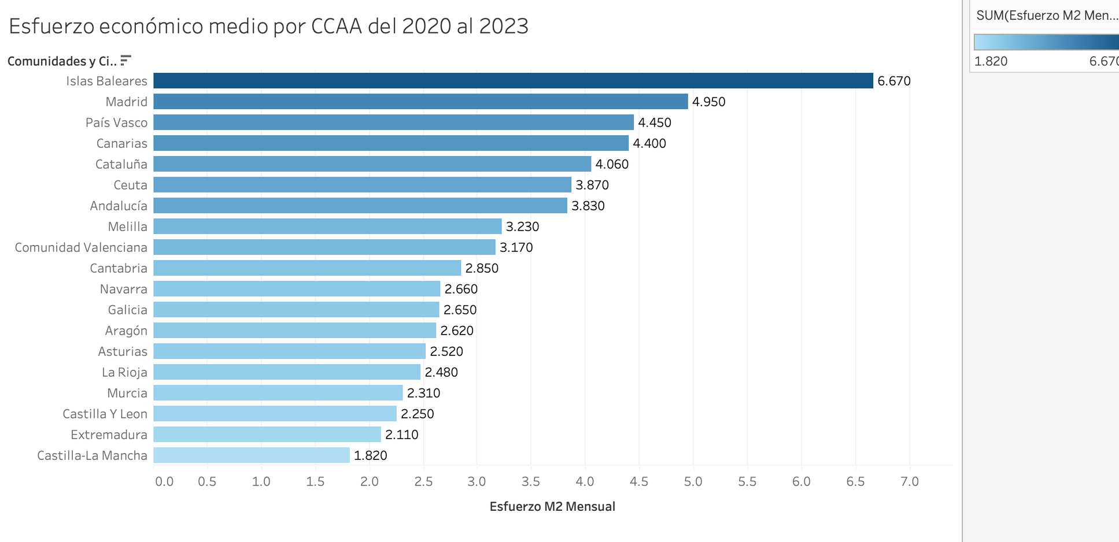
Evolución del esfuerzo económico medio por CCAA (2020–2023)
Baleares y Madrid son las comunidades con mayor esfuerzo económico acumulado en los últimos 4 años.
Castilla-La Mancha, Extremadura y Castilla y León han mantenido un acceso significativamente más asequible.
*Esfuerzo 1=100% de tu salario para pagar 1 metro2.

Slide 7
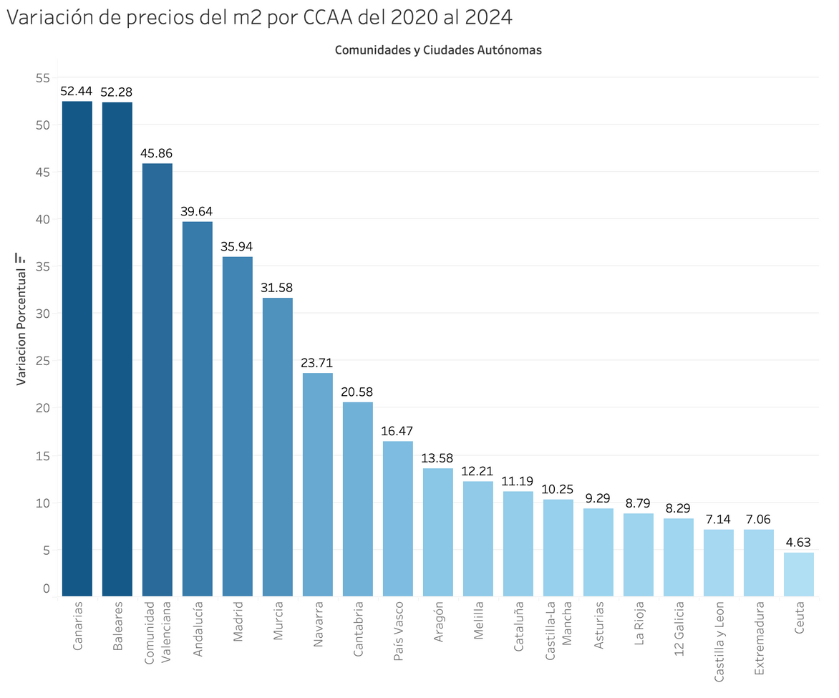
¿LA EVOLUCIÓN DE PRECIOS POR CCAA HA SIDO IGUAL EN TODAS?
Evolución del precio del metro cuadrado por CCAA (2020–2023)
Entre 2020 y 2023, el precio por metro cuadrado ha aumentado más del 50% en Canarias y Baleares, seguidas por la Comunidad Valenciana, Andalucía y Madrid con incrementos superiores al 30%.
*Variación en %

Slide 8
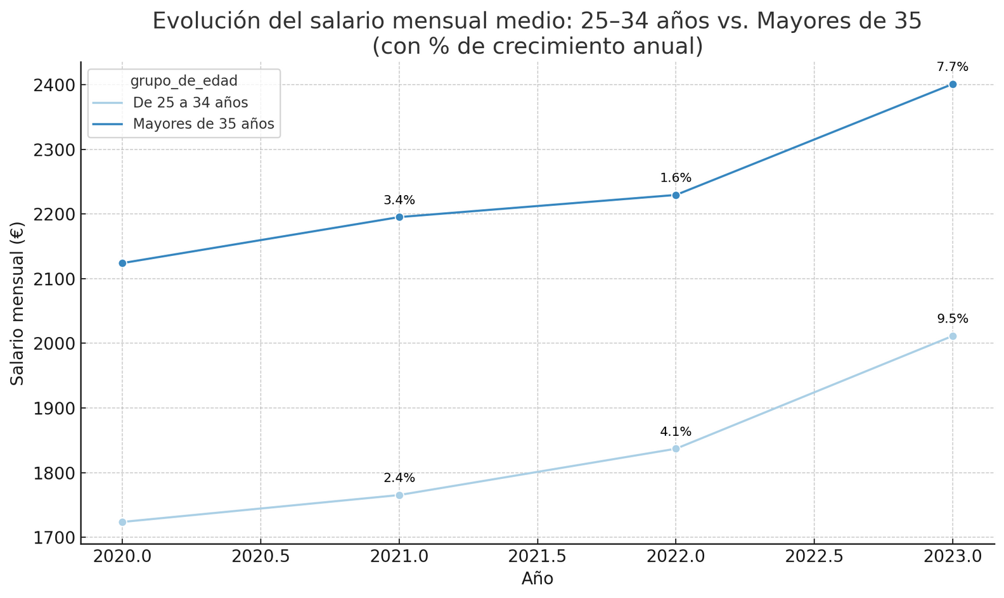
¿CRECEN LOS SALARIOS AL MISMO RITMO QUE LOS PRECIOS DE LA VIVIENDA?
Evolución del salario mensual medio de los jovenes vs el resto
Pico de crecimiento en 2023 para ambos grupos de edad , pero
el crecimiento salarial no ha sido suficiente para compensar el esfuerzo económico que representa la compra de una vivienda.
*Crecimiento anual en %

Slide 9
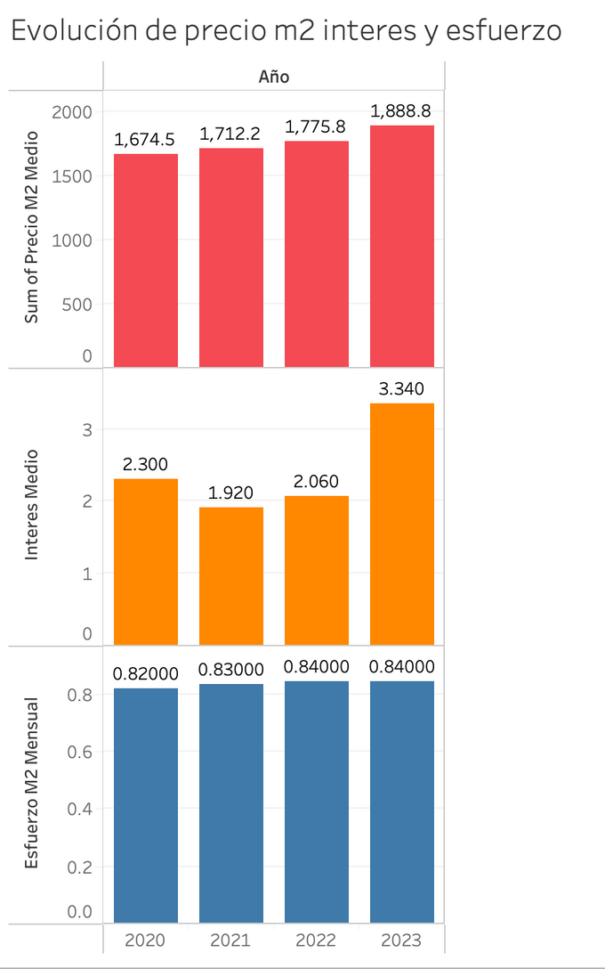
¿CÓMO SE RELACIONAN EL TIPO DE INTERÉS, EL SALARIO Y EL PRECIO DE LA VIVIENDA?
Aunque los tipos de interés subieron significativamente los últimos años (de 2,06% a 3,34%), el esfuerzo económico mensual apenas varió.
Esto revela que el incremento del precio de la vivienda compensa cualquier alivio financiero, manteniendo la dificultad de acceso estable pese al contexto financiero cambiante.
Evolución del precio del metro cuadrado, el interés fijo y el esfuerzo económico medio.

Slide 10
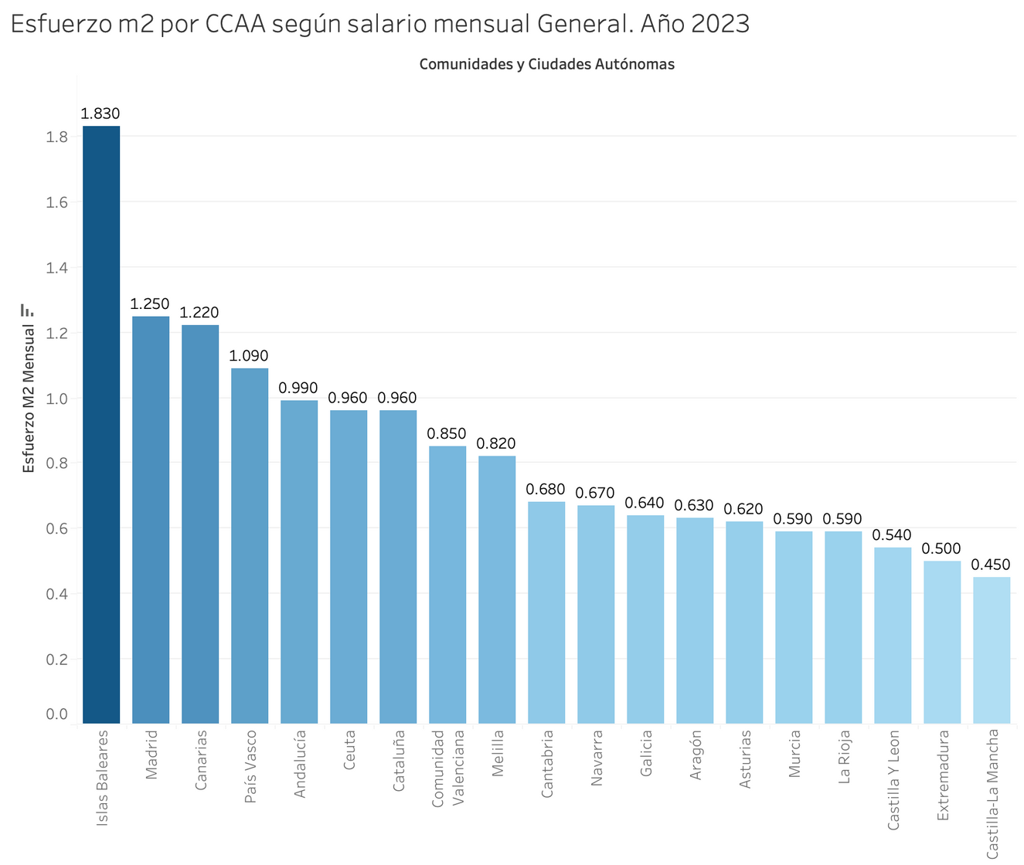
Esfuerzo económico medio por comunidad autónoma en 2023
¿DÓNDE ES MÁS DIFÍCIL ACCEDER A LA VIVIENDA EN ESPAÑA EN 2023?
Baleares, Madrid y Canarias lideran el ranking de dificultad para acceder a la vivienda.
Castilla-La Mancha o Extremadura, el esfuerzo mensual es significativamente menor, reflejando desigualdades territoriales marcadas.
*Esfuerzo 1=100% de tu salario para pagar 1 metro2.

Slide 11
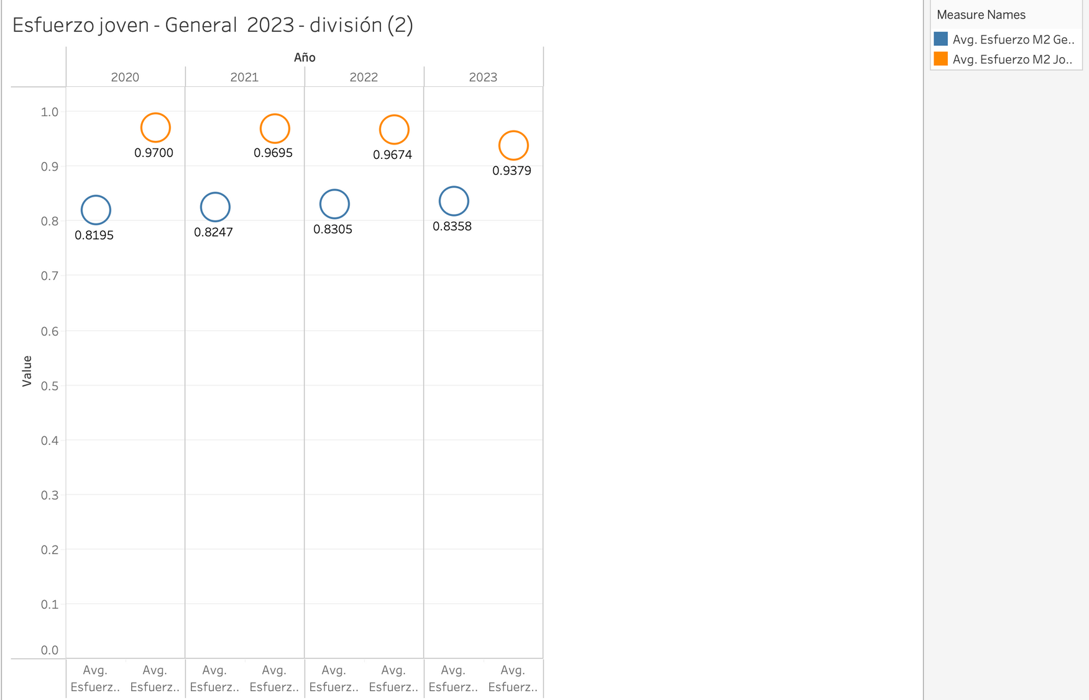
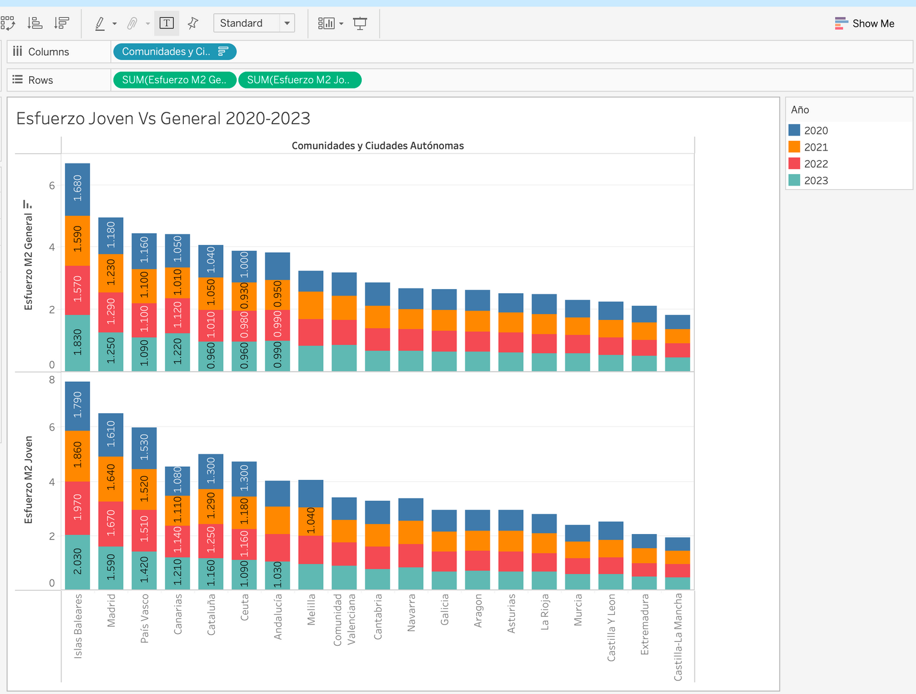
Esfuerzo Joven VS General del 2020 al 2023
¿ES LA EDAD UN FACTOR CLAVE EN EL ACCESO A LA VIVIENDA ?
En 2020, el esfuerzo joven ya superaba en un +18% al general.
Esta brecha no solo persiste, sino que se mantiene estable a lo largo del tiempo (de 0,97 en 2020 a 0,94 en 2023).
*Esfuerzo 1=100% de tu salario para pagar 1 metro2.

Slide 12
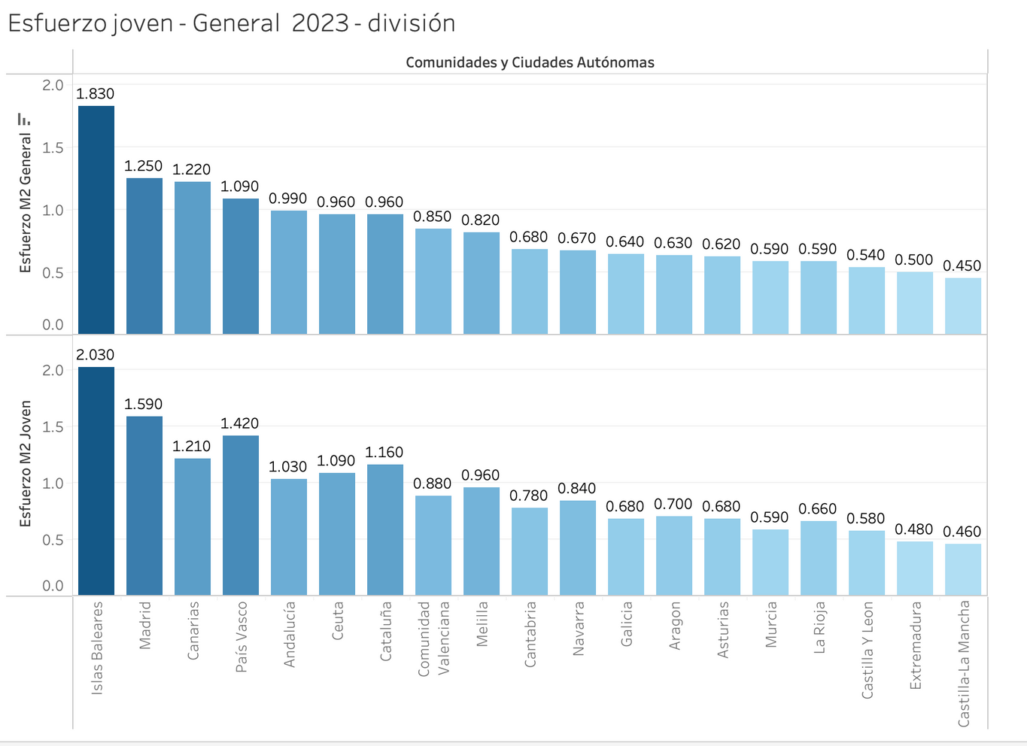
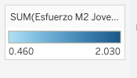
Esfuerzo Joven VS General en 2023
BRECHA DE EDAD CRÍTICA EN BALEARES Y MADRID
En todas las comunidades autónomas, el esfuerzo económico requerido para acceder a la vivienda es superior para los jóvenes que para el conjunto de la población.
La brecha es especialmente crítica en Baleares, Madrid y Cataluña, donde los jóvenes necesitan más de 1,8 veces su salario mensual para adquirir solo un metro cuadrado.
*Esfuerzo 1=100% de tu salario para pagar 1 metro2.

Slide 13

CONCLUSIONES
El acceso a la vivienda no ha mejorado: el esfuerzo mensual medio ha crecido de forma constante desde 2020.
La juventud es el grupo más vulnerable: su esfuerzo económico para acceder a vivienda es siempre mayor y la brecha no se reduce.
Los precios por metro cuadrado han subido más que los salarios, especialmente en regiones insulares y costeras.
Ni los tipos de interés ni el crecimiento salarial compensan el encarecimiento del mercado inmobiliario actual.
Las diferencias territoriales son significativas, con Baleares, Madrid y Canarias liderando la dificultad de acceso.

Slide 14



¡GRACIAS!
@luciaruizfraile
Lucía Ruiz Fraile

